Slide 1


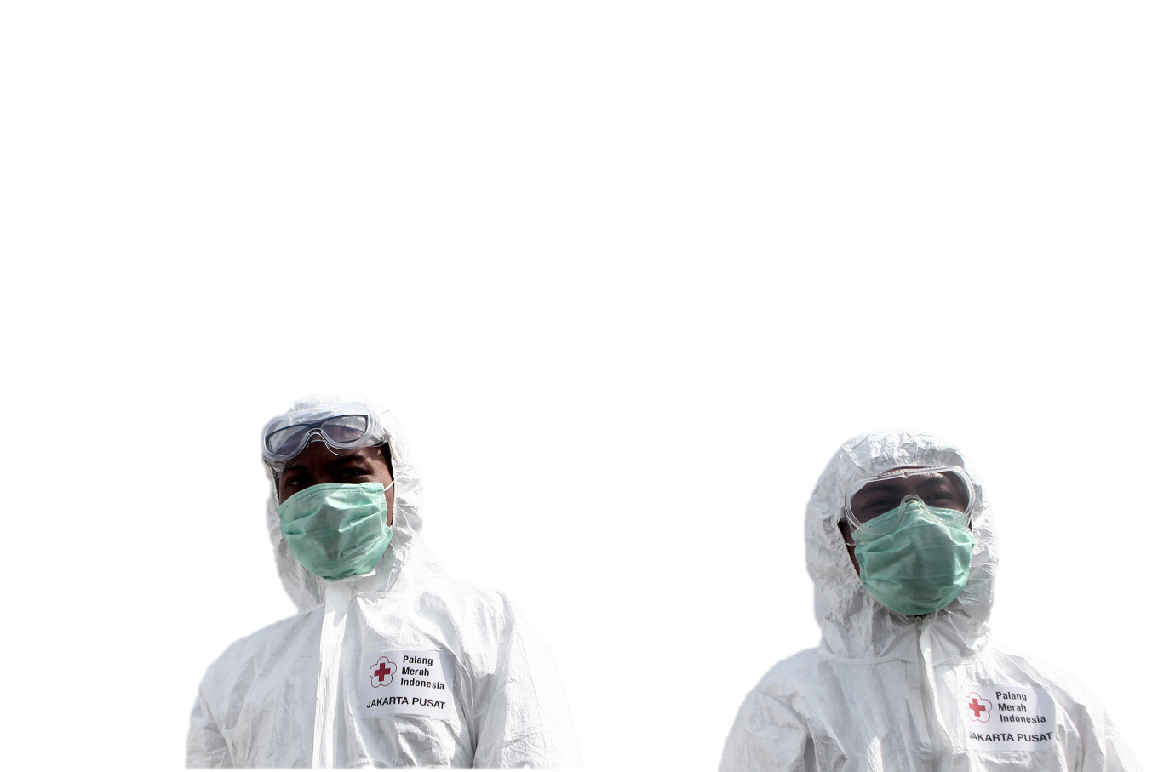
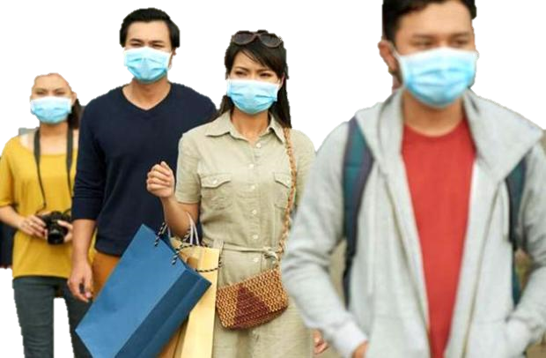
US Foreign Aid To Indonesia Through USAID In The Case of Covid-19
Kelompok 2
Rahmadini A. Ayu Utami 1810412053
Azzahra Shafira Ananta 1810412069
Sulistia Wargi
1810412100
Alfiana Nur Az Zahara 1810412110
Gibran Fakhrishan 1810412114

Slide 2
Foreign Aid AS ke Indonesia
USAID
Pendanaan AS ke Indonesia
Teori
Studi Kasus:
Upaya USAID terhadap COVID-19 di Indonesia

Slide 3
Bantuan Luar Negeri AS kepada Indonesia
Orde Lama
Pinjaman dari AS menurun karena pemerintah Indonesia yang tidak menujukkan tanda akan beraliansi dengan AS dan condong pada negara Komunis
Total bantuan luar negeri AS kepada Indonesia sebesar US$ 545 juta yang meliputi dana hibah,
pinjaman luar negeri, dan penjualan impor. Impor pada 1956 merupakan dana yang tertinggi.
1949-1961
3
1951 - 1955
3
1949
1956
Indonesia menerima Marshall Plan
Indonesia mendapat bantuan kemanusiaan impor produk pertanian dari AS sejumlah US$ 114,3

Slide 4
Bantuan Luar Negeri AS kepada Indonesia
Orde Baru - Reformasi
AS menjadi salah satu dari tiga pendonor terbesar Indonesia saat Pemilu 1999. Dana bantuan bilateral sebesar US$ 23 juta, dan sebesar US$ 192.665 melalui UNDP.
Program politiknya “Democratic Transition Strengthened” melalui USAID Indonesia
1999
4
3
1967 - 1999
Amerika Serikat, sebagai anggota IGGI, yang berganti nama menjadi CGI, menjadi negara pendonor tertinggi dengan total
dana US$ 4.496,47 (BAPPENAS, t.t).

Slide 5
Bantuan Luar Negeri AS kepada Indonesia
Pasca-reformasi
Dana pemulihan ekonomi dan rekonstruksi bencana gempa dan tsunami Aceh 2004 sebesar US$ 400,1 juta dan hibah kemanusiaan langsung sejumlah US$ 31 juta
Bantuan kesehatan darurat sebesar US$ 2,3 juta untuk pencegahan penularan, pendeteksian, dan penanganan COVID-19
2004
2020
4
3
2003
2018
Bantuan dana kesehatan untuk program kesehatan ibu dan anak, perbaikan gizi, keluarga berencana, dan pemberantasan penyakit menular HIV/AIDS, TBC, malaria, dan polio sebesar US$ 27 juta
Bantuan kemanusiaan sebesar US$ 11,7 pada gempa dan tsunami Sulawesi (USAID, 2019)

Slide 6


Presiden John. F. Kennedy mendirikan Badan Pembangunan Internasional Amerika Serikat (USAID) atas perintah eksekutif pada tahun 1961 untuk memimpin pembangunan internasional dan upaya kemanusiaan pemerintah AS.
1. Preventing Child and Maternal Deaths
2. Controlling the HIV/AIDS Epidemic
3. Combating Infectious Diseases
Bantuan luar negeri AS selalu memiliki dua tujuan untuk memajukan kepentingan Amerika sekaligus meningkatkan kehidupan di negara berkembang
5
Promote Global Health
Support Global Stability
Provide Humanitarian Assistance
Catalyze Innovation and Partnership
Empower Women and Girls

Slide 7
Hubungan Bilateral AS dan Indonesia
Upaya peningkatan hubungan ekonomi muncul ketika AS dilanda krisis ekonomi pada tahun 2009. Oleh karena itu, pada November 2010 terdapat penandatanganan the US-Indonesia Comprehensive Partnership Agreement sebagai komitmen jangka panjang untuk meningkatan dan memperdalam hubungan bilateral dalam sektor ekonomi.
Perkembangan hubungan ekonomi
Pembentukan forum untuk memfasilitasi kerjasama ekonomi
Ekspor dan impor
Foreign direct investment (FDI)
5
3
Penyaluran Bantuan Melalui USAID
Penguatan pertumbuhan ekonomi dan penciptaan lapangan kerja
Pengembangan iklim usaha dan perusahaan
Perbaikan kualitas jasa kebutuhan dasar
Jasa lingkungan
Jasa kesehatan
Pangan dan gizi
Pinjaman luar negeri

Slide 8
Alokasi Dana USAID untuk Indonesia 2018-2020
Alokasi | Tahun
 | 2018 | 2019 | 2020
Health and Population | 29m | 72m | 65m
Administrative Cost | 17m | 18m | 18m
Humanitarian | 6.3m | 14m | 1.2m
Economic Growth | 7.7m | 14m | 5.1m
Governance | 29m | 14m | 15m
Education | 256k | 11m | 995k
Infrastructure | 34k | 1.1m
Others | 22m | 22m | 9.7m
6
3
Source: US Foreign AID by Country Indonesia usaid.gov

Slide 9
MODELS OF US FOREIGN AID POLICY
1. INTEREST-DRIVEN AID THEORY
2. HUMANITARIANTHEORY
Teori ini menjelaskan bahwa:
Bantuan luar negeri merupakan salah satu instrumen kebijakan luar negeri yang digunakan untuk memajukan kepentingan pemberi bantuan (AS) di negara-negara sasaran.
Ada tiga variabel yang biasa digunakan dalam teori ini:.
Variabel sekutu: karena komitmen keamanannya, kemungkinan besar AS akan mengucurkan bantuan asingnya kepada sekutunya.
Variabel demokrasi: terdapat keyakinan bahwa demokrasi sangat penting bagi keamanan AS.
Variabel wilayah strategis: terdapat beberapa variasi dalam jumlah bantuan luar negeri yang diberikan oleh AS ke setiap negara.
Teori ini menjelaskan bahwa:
Kebijakan bantuan luar negeri dari perspektif kebutuhan dari negara penerima.
AS mencairkan bantuan luar negeri karena faktor kemanusiaan, seperti krisis kemanusiaan atau kemiskinan.
Jumlah bantuan luar negeri AS ke negara-negara miskin akan lebih tinggi daripada jumlah yang disalurkan ke negara-negara yang kurang miskin.

Slide 10
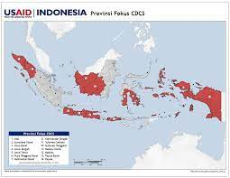
STUDI KASUS:
Upaya USAID terhadap COVID-19 di Indonesia
Isu Kesehatan USAID di Indonesia
USAID mendukung Indonesia untuk mencegah dan merespons krisis kesehatan masyarakat, termasuk COVID-19. USAID membantu Indonesia membalikkan gelombang melawan epidemi, seperti tuberkulosis dan HIV/AIDS, serta mengendalikan kemunculannya ancaman pandemik lainnya. Karena berdasarkan data yang tersedia, hanya dalam 20 tahun terakhir saja, USAID telah menginvestasikan lebih dari Rp 14 triliun di sektor kesehatan Indonesia.
8
3

Slide 11
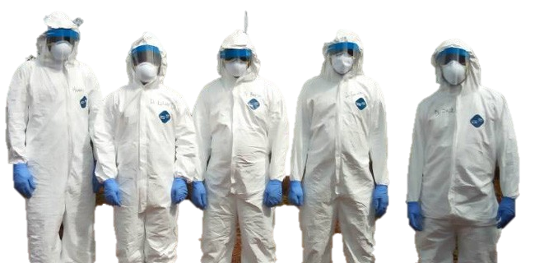
STUDI KASUS:
Upaya USAID terhadap COVID-19 di Indonesia
Pada 2019, USAID bermitra untuk memberikan dosis obat pencegahan kepada 47 persen komunitas berisiko untuk mengekang penularan limfatik filariasis (LF), penyakit yang melemahkan dan dapat dicegah.
Juga di tahun 2019, USAID membantu melakukan tes HIV untuk 1.000 orang setiap hari di Jakarta.
Kemudian dengan dukungan dan advokasi USAID dengan penyedia kesehatan, rumah sakit swasta, klinik, dan praktik melaporkan 22 persen lebih banyak kasus tuberkulosis (TB) pada tahun 2019, menjadikan jumlah kasus TB yang diberitahukan menjadi lebih dari 560.000, peningkatan 25%, peningkatan substansial dalam kasus TB. deteksi dan notifikasi.
USAID juga bekerja sama dengan sektor swasta untuk menawarkan layanan kesehatan ibu kepada pekerja pabrik perempuan dalam mengakses layanan antenatal care dan melahirkan di tahun 2019.
9
3
Health Security USAID di Indonesia
Health security adalah prioritas global, terutama ketika penyakit menular tidak mengenal batas. Di bawah Kemitraan Strategis AS-Indonesia, Amerika Serikat dan Indonesia bekerja sama untuk memperkuat sistem kesehatan dan meningkatkan kemandirian Indonesia dalam mencegah, mendeteksi, dan menanggapi tantangan kesehatan global. Beberapa agenda kesehatan yang sudah terlaksana antara USAID-Indonesia di antaranya:

Slide 12
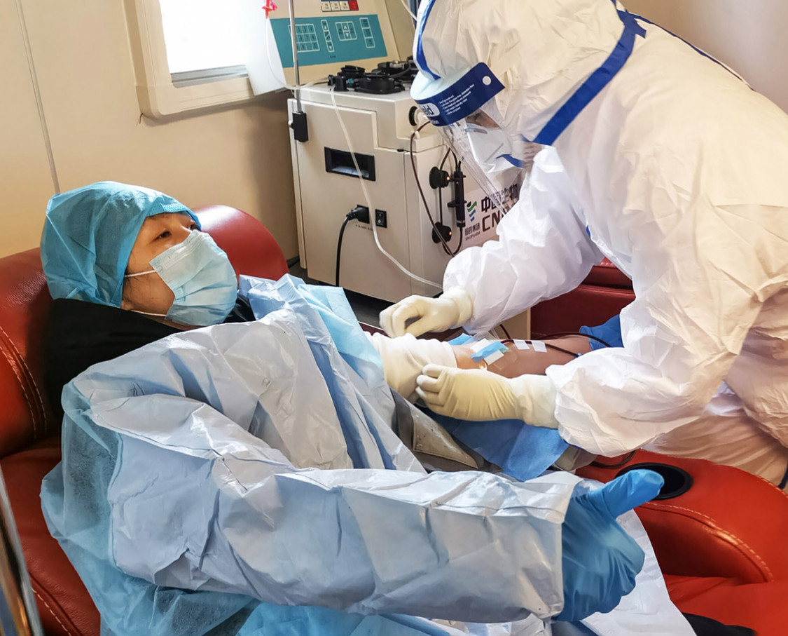
STUDI KASUS:
Upaya USAID terhadap COVID-19 di Indonesia
AS memberikan komitmen untuk dukungan baru senilai Rp 154 miliar dan juga mengalihkan sebagian alokasi yang sudah ada untuk mendukung respons Indonesia sebagai bagian dari respons kemanusiaan dan kesehatan global Pemerintah AS terhadap COVID-19. Tujuannya ialah membuka kembali ekonomi Indonesia secara aman.
Beberapa upaya kemitraan yang dilakukan:
1. Mempercepat deteksi dan pelacakan kasus;
2. Mencegah penyebaran penyakit;
3. Meningkatkan komunikasi seputar COVID-19;
4. Melakukan respons yang menyelamatkan jiwa.
10
3

Slide 13
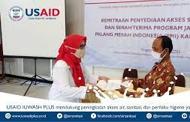
STUDI KASUS:
Upaya USAID terhadap COVID-19 di Indonesia
Hasil-hasil Agenda Tersebut:
Selain mengubah alokasi pendanaan yang ada, USAID menyusun program tambahan senilai Rp Rp 154 Miliar untuk bekerja dengan mitra bilateral, multilateral, universitas, dan sektor swasta untuk mendukung upaya Pemerintah Indonesia dalam menurunkan penularan COVID-19.
Bermitra dengan UNICEF, USAID juga memberikan dukungan teknis dan materi konten untuk COVID-19 nasional melalui covid19.go.id.
Melalui Johns Hopkins Center for Communication Programs, USAID juga mendukung Kantor Staf Kepresidenan Indonesia untuk memfasilitasi forum diskusi mingguan para pakar tentang COVID-19.
Selain itu, USAID dan Palang Merah Indonesia (PMI) mendukung pelatihan relawan dan pekerja kemanusiaan tentang cara menurunkan stigma COVID-19 di masyarakat dan membantu seseorang melalui berbagai penyuluhan kesehatan, terlihat pada November 2020, peserta pelatihan telah menjangkau hampir 25.000 orang.
11
3

Slide 14

STUDI KASUS:
Upaya USAID terhadap COVID-19 di Indonesia
Untuk membekali ahli farmasi tentang COVID-19, USAID juga mendukung Platform digital SwipeRx mClinica yg digunakan untuk mendapatkan informasi dan melakukan e-learning dengan cepat.
USAID membantu 128 kelompok masyarakat perkotaan yang kurang mampu di berbagai tempat di Indonesia untuk memasang hampir 2.000 tempat cuci tangan di tingkat rumah tangga, kemudian terus meningkat dengan memasang lebih dari 6.000 tempat cuci tangan.
USAID bekerja dengan Badan Koordinasi Penanaman Modal Nasional Indonesia memberikan rekomendasi kebijakan kepada Satgas COVID-19 Kementerian Keuangan sebagai masukan informasi program stimulus UMKM tahun 2021.
12
3

Slide 15
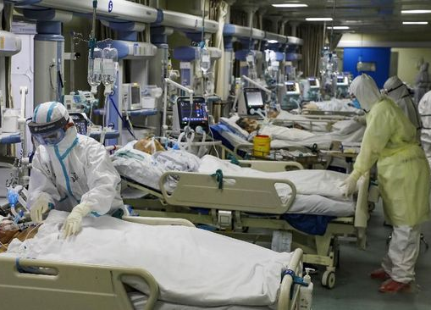
Interest Driven dan Humanitarian Driven USAID dalam Health Issues di Indonesia
AS telah memberikan kepercayaan yang kuat untuk Indonesia melalui berbagai agenda, seperti TB, HIV/AIDS, dan pandemi COVID-19 saat ini. Selama 50 tahun, USAID telah memajukan kepentingan kebijakan luar negeri Amerika dalam memperluas demokrasi dan pasar bebas sembari mengulurkan bantuan kepada orang-orang yang berjuang untuk membuat kehidupan yang lebih baik atau pulih dari bencana atau yang berjuang untuk hidup di negara yang bebas dan demokratis. Program kesehatan global USAID merupakan salah satu kontribusi yang luar biasa untuk mencapai tujuan ini.
Menanggapi Global Health Initiative (GHI), upaya untuk mempromosikan efektivitas biaya dan minat baru dalam mengintegrasikan layanan kesehatan, Biro Kesehatan Global mengembangkan proses untuk menilai kapan integrasi Amerika dapat memasuki negara-negara yang ditargetkannya. Dikenal sebagai Best Practices at Scale in the Home, Community and Facilities (BEST), proses tersebut diterapkan untuk mengembangkan rencana aksi BEST di 28 negara.
1. INTEREST-DRIVEN AID

Slide 16
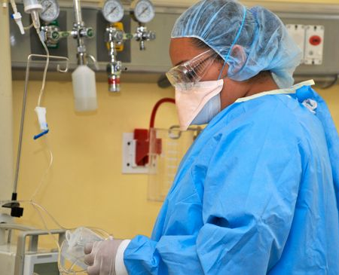
Interest Driven dan Humanitarian Driven USAID dalam Health Issues di Indonesia
Pemerintah AS memimpin respons bantuan kemanusiaan dan kesehatan dunia terhadap pandemi COVID-19. USAID mengerahkan semua sumber daya yang diperlukan untuk merespons dengan cepat, baik di dalam maupun luar negeri. Departemen Luar Negeri dan USAID menyediakan investasi awal hampir $ 274 juta dalam bantuan kesehatan darurat dan kemanusiaan untuk membantu negara-negara yang membutuhkan, selain pendanaan yang telah kami berikan kepada organisasi multilateral, seperti WHO dan UNICEF.
Total sampai saat ini termasuk hampir $ 100 juta dalam bantuan kesehatan darurat dari Dana Cadangan Darurat Kesehatan Global USAID dan $ 110 juta dalam bantuan kemanusiaan dari rekening Bantuan Bencana Internasional USAID dalam menghadapi ancaman bencana alam di pandemi global ini.
2. HUMANITARIAN
DRIVEN

Slide 17
Referensi:
Afrimadona. (2018). Three Models of US Foreign Aid Policy: A Comparative Test, dalam Jurnal Mandala, Vol. 1, No. 2.
BAPPENAS. (n.d.). Pengelolaan dan Pendanaan Pembangunan Luar Negeri dalam Rangka Mengurangi Ketergantungan pada Pinjaman Luar Negeri. Retrieved from https://www.bappenas.go.id/files/1813/5763/0712/18-pengelolaan-pendanaan-pembangunan-luar-negeri-dalam-rangka-mengurangi-ketergantungan-pada-pinjaman-luar-negeri__20081123002641__17.pdf
USAID.GOV. (2020). Annual Report 2020. Retrieved from https://www.usaid.gov/sites/default/files/documents/USAID_Indonesia_2020Annual.pdf, pada 2 Mei 2020.
USAID.GOV. (2020). COVID-19 Activities and Results. Retrieved from https://www.usaid.gov/sites/default/files/documents/USAID_Indonesia_2020Annual_COVID-19_ID.pdf, pada 2 Mei 2020.
USAID.GOV. (2013). Investing in Indonesia: A stronger Indonesia advancing national and global development, USAID Strategy for Indonesia 2014-2018. Retrieved from https://www.usaid.gov/sites/default/files/documents/1861/Indonesia%20CDCS%20FINAL%20Version.pdf, pada 2 Mei 2020.
USAID. (2019). INDONESIA - EARTHQUAKES AND TSUNAMI. Retrieved from https://www.usaid.gov/sites/default/files/documents/1866/indonesia_eq_fs02_10-26-2018.pdf
USAID.GOV. (2020). Partners in Development: A stronger U.S. - Indonesia partnership advancing mutual prosperity and security. Retrieved from https://www.usaid.gov/sites/default/files/documents/1861/Partners_in_Development_-_USAID_Indonesia_Country_Development_Cooperation_Strategy_2014-2020_updated2.pdf, pada 2 Mei 2020.

Slide 18



TERIMA KASIH!
“When it comes to global health, there is no them only us.”
--- Global Health Council

